Slide 1

JSP 페이지 구성요소
dIrective, Scriptlet Expression Declaration

Slide 2
Directive란?
디렉티브
Directive
JSP 페이지가 실행시에 필요한 설정 정보를 지정할 때 사용됩니다.
선언 방법 예)
<%@ page language="java" contentType="text/html; charset=UTF-8" pageEncoding="UTF-8"%>
Directive종류
디렉티브 | 설명
page | JSP 페이지에 대한 정보를 지정
taglib | JSP 페이지에 사용할 태그 라이브러리를 지정
include | JSP 페이지의 특정영역에 다른문서를 포함시킨다.

Slide 3
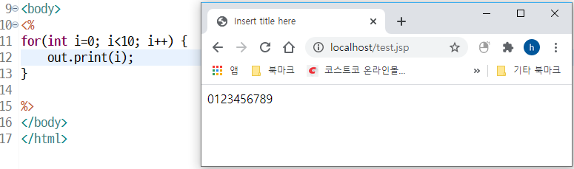
Scriptlet란?
스크립트릿
Scriptlet
JSP페이지에서 자바 코드를 사용하기 위한 영역(코드 블럭)입니다
사용 방법 예)
<% String str = “오늘은 쉬는날”; %>
Scriptlet 사용예)

Slide 4
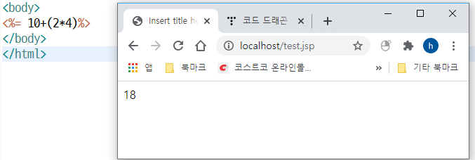
Expression란?
표현식
Expression
JSP페이지에서 사용되는 변수 값 또는 메소드 호출결과 값을 출력시 사용됩니다. (연산,출력)
결과값은 문자열 타입이며, ;(세미콜론)을 사용 할 수 없습니다.
사용 방법 예)
<%= “오늘저녁은 짜장면＂ %>
Expression 사용예)

Slide 5
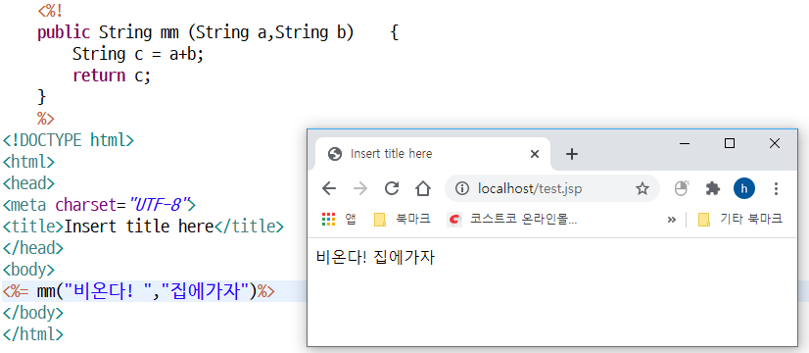
Declaration란?
선언부
Declaration
JSP페이지에서 스크립트릿이나 표현식에서 사용할 변수,메서드를 작성할 때 사용됩니다.
사용 방법 예)

